Slide 1
電気電子材料
磁性体材料について
2015年6月18日（木）
担当： 清水 大雅
h-shmz@cc.tuat.ac.jp

Slide 2
授 業 内 容
・日常生活における磁石の利用
・磁石を使った電気機器
・ハードディスク パソコンの仕組み 電源を切っても情報が記憶されるのはなぜか?
・コイルと磁石を比較してみる
・磁石とは何か? 磁石はなぜ磁石か?
・ハードディスクの書き込みと読み出し

Slide 3


日常生活における磁石の利用
日常生活の中で「磁石」「磁力」を使う場面
・マグネット
・棒磁石で砂鉄を集める。クリップを引きよせる。
・ピップエレキバン
・定期券（Suica以前は磁気カードだった）
・各種記録用テープ カセットテープ、8mmビデオ、VHS等
S
N

Slide 4
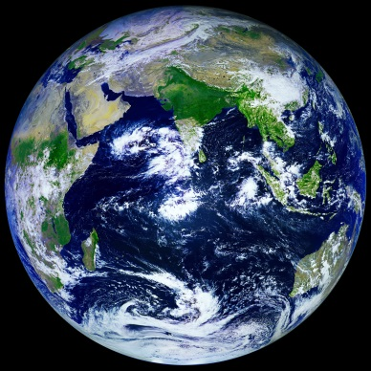
日常生活における磁石の利用
磁気の単位は実感しにくい。⇒実感する。
・地球=地球上で最も大きな磁石
地磁気は東京近辺で約0.5 G (ガウス)
・家庭や黒板で使うマグネットの表面、ピップエレキバン
：~100-1000 G
・ネオジム磁石 Nd₂Fe₁₄B レアメタル
：数千~10000 G
・超伝導磁石
：10 ~ 30 T (テスラ。1T=10000G。50Aといった大電流が必要のため超伝導ケーブルを使う。)

Slide 5

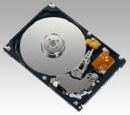

実はこんな所で使っている
・ブラウン管
電子の運動方向を磁力で制御している
・ハードディスク
パソコンの文書、写真、メールの記憶
・モーター
直流機、誘導電動機等 ラジコンからハイブリッドカーまで
以下、ハードディスクに着目

Slide 6

パソコンの仕組み
PC起動中。この間、何が起こっている? どうして1分も待たされる? なぜ、テレビのようにすぐ起動しない?

Slide 7
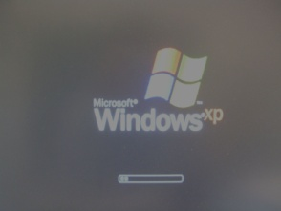
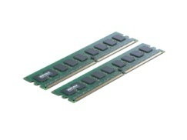
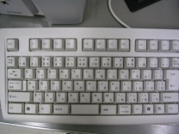

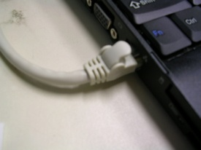
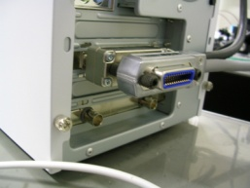
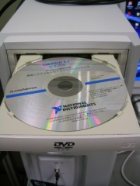
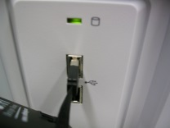
パソコンの仕組み
ハードディスク:不揮発性メモリ
（電源を切っても情報は保たれる。磁石の性質を利用）
CPU
キャッシュ
DRAM (Dynamic Random Access Memory)
:揮発性メモリ
（電源を切ったら情報は失われる）
主記憶
(DRAM)
バスインタフェース
画像処理回路
並列入出力コントローラ
直列入出力コントローラ
音声入出力装置
ネットワークインタフェース
スイッチを切った時の状態をDRAMに読み出している。
ハードディスク
CPUの速度の向上ほどにはPCの立ち上がり時間は短くなっていない。
立ち下げ前
のデータ

Slide 8

パソコンの仕組み
メモリ＝作業スペース
メモリが大容量⇒一度に多くの作業ができる。
シャットダウン時に情報は失われる。
CPU＝頭脳、計算能力
CPUの速度が速い⇒短時間に多くの仕事ができる。
ハードディスク＝記憶
ハードディスクの容量が大きい⇒より多くの情報を蓄えることができる。
クラウドコンピューティング＝通信技術を組み合わせる。

Slide 9
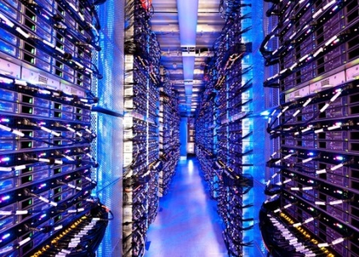



クラウドコンピューティング
ハードディスクを遠方のデータセンターに置き、インターネット経由で情報にアクセスする。
tuat web mail, Gmail, Youtube
・ブログ、ツイッター
どこにあるかはわからない。＝雲の中（Cloud Computing）
一種のログ(記録)。消したくても消せない!! (不揮発性)
つぶやく!!＝どこで何をしているのかがわかる。講義中に講義内容をつぶやく=今、家が留守であることと同義。将来の配偶者、子や孫がつぶやきや生活パターンを検索することも原理的には可能!! な怖いシステム。
データセンター
＝ハードディスクの集合体
Gmail
tuat web mail
Youtube

Slide 10
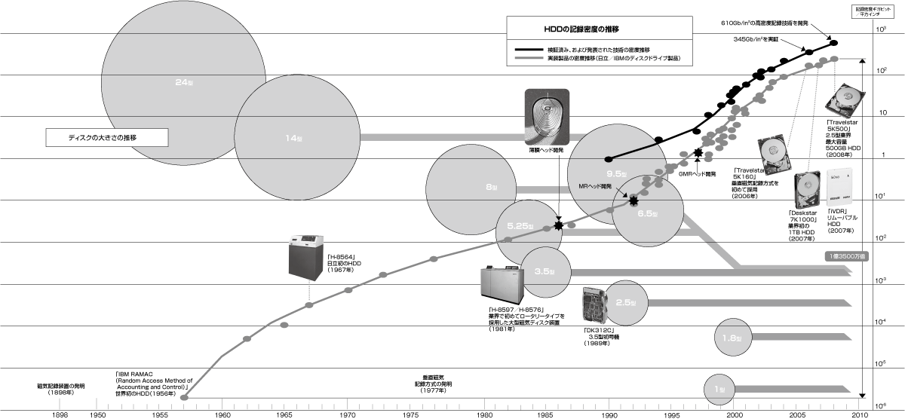
ハードディスクの記録容量の変遷
日立製作所ホームページ ハードディスクの進化の歴史
http://www.hitachi.co.jp/products/it/portal/info/magazine/uvalere/uvalue_world/world17/index03_pop.html より抜粋

Slide 11
磁石の不揮発性とループ電流の比較
磁石は電源をつなげなくてもN極とS極の向きを保つ。
=不揮発性。
砂鉄をまいた時の図を想像してください。
半径 a
S
N
電流 I
棒磁石のまわりにできる磁束線
電流を流したコイルのまわりの磁束線

Slide 12
微小ループ電流と微小磁石は等価
電磁気学の結論：微小ループ電流は微小磁石と等価。
導出過程を知りたい人は電磁気学の教科書の233~242ページ 円形ループ電流が作る磁束密度の計算 を参照してください。
半径 a
電流 I

Slide 13
ループ電流が作る磁束密度の計算(一部抜粋)
半径aのループ電流Iが十分遠方に作る静磁界の解析法
電流が作るベクトルポテンシャルA(r)を求め、 A(r)の回転から磁束密度B (r)を求める。
電気双極子が作る電気力線と同じ形。
(デモ 大学院講義の課題の一部を抜粋)
z
磁気双極子モーメント
半径 a
O
C
電流 I
rはループ電流の中心を原点にとった位置ベクトル

Slide 14

物質の中のループ電流
物質を拡大->原子
原子の中身
=原子核、中性子、電子
・原子核の周りを電子が回転
・電子が自転
(太陽と地球の関係に似ている。)
半分正しく、半分は誤り。
電子は粒子の性質と波の性質を併せ持つ->量子力学
（これも大学院講義の課題）
電子の運動=ループ電流->磁石の基
“軌道運動”による磁気モーメント:軌道磁気モーメント
“自転”による磁気モーメント：スピン磁気モーメント
N
軌道磁気モーメント μ_{l}
スピン磁気モーメント μ_{s}
半径r
-e[C]の電荷を
もつ電子
=電流
+Ze[C]の電荷をもつ原子核
S
原子番号Zの原子のボーア模型

Slide 15
磁気モーメントと磁化の関係
物質に外部から磁界を加える。
コイルに電流を流す、永久磁石を近づける。
⇒物質中の磁気モーメントmが磁界の向きに揃う。
物質の磁気的な力が強くなる。
＝磁化Mが大きくなる。
N極
磁界 H
(磁力線はN極からS極へ延びる)
磁性体
磁化Mの定義：磁気モーメントのベクトル和(単位体積当たり)
S
S
N
N
S極
N: 単位体積あたりの磁気モーメントの数

Slide 16
常磁性体
外部磁界がない時：熱揺らぎのため、磁気モーメントがばらばらな方向を向く。 ベクトル和を取ると0
外部から磁界を印加すると磁気モーメントの方向が揃って弱い磁化を示す。
磁化Mは外部磁界Hに比例
H = 0
H > 0
比例係数のμ₀χ_{m}を磁化率と呼ぶ。
熱揺らぎは温度に比例するため、磁化率は温度に反比例：キュリーの法則
C : 定数

Slide 17
強磁性体
外部磁界Hを加えなくても、磁気モーメントが一方向に揃う。=自発磁化。磁化が大きい。磁気モーメント間に“交換相互作用”と呼ばれる強力な相互作用が働いて磁気モーメントの向きを揃える。
温度を上げていくと磁気モーメントの向きが熱揺らぎでばらつき、常磁性になる。磁石でなくなる。強磁性⇒常磁性に転移する温度をキュリー温度T_{c}と呼ぶ。常磁性領域(T > T_{c})の磁化率χ_{m}の温度依存性をキュリーワイスの法則と呼ぶ。T→T_{c}の極限で磁化率が発散=強磁性に転移。
C : 定数

Slide 18
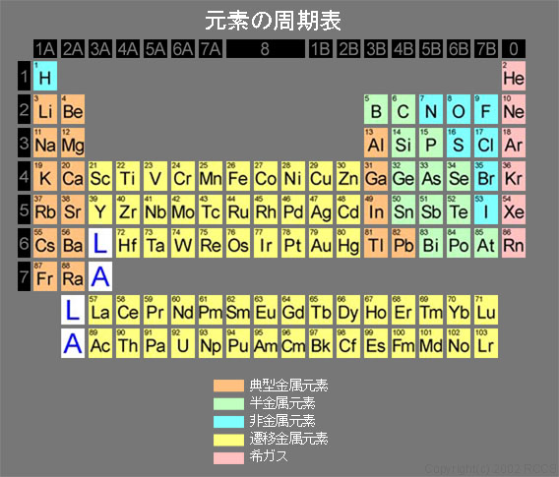
強磁性体の例
室温で強磁性を示す単体はFe, Co, Ni, (Gd T_{c}=292K)だけ
遷移金属元素
希土類元素
http://ccinfo.ims.ac.jp/periodic/indexj.html
18

Slide 19
強磁性体の分類～電気の流れやすさ
強磁性の金属(Ferromagnetic metals) ：
→室温で強磁性を示す単体は
Fe, Co, Ni, Gdだけ。
強力な永久磁石：ネオジム磁石は化合物
Nd₂Fe₁₄B、他にもサマコバ磁石(SmCo₅)等。
2) 強磁性の絶縁体(Ferromagnetic insulators)：
→ガーネットやフェライトと呼ばれる鉄や遷移金属の 酸化物の一部： 強磁性やフェリ磁性
Y₃Fe₅O₁₂, Fe₃O₄、フェライト磁石(BaFe₂O₄)
「砂鉄」はフェライトの一種：人類が見つけた最古の磁性体
Notes:
19

Slide 20
磁化と外部磁界の関係
外部磁界Hを加えた時の磁化Mの振る舞い
磁化 M
強磁性
常磁性
0
反強磁性(各自調べてみてください)
外部磁界 H
反磁性(各自調べてみてください)
応用上、特に重要なのは強磁性体

Slide 21
強磁性体のM-H曲線
・外部磁場を増加する場合と減少する場合で磁化の振る舞いが異なる=履歴現象
(ヒステリシス)が見られる。
・磁界がゼロでも磁化が残る。
＝残留磁化 M_{r}
⇒不揮発性の基
⇒ハードディスクの原理
・磁化の大きさは有限
＝飽和磁化 M_{s}
・磁化を反転させるのに必要な磁界
=保磁力 H_{c}
磁化 M
“1”
S
N
M_{s}
M_{r}
0
外部磁界 H
H_{c}
“0”
S
N

Slide 22
「硬い」磁性体 Hard magnet
いわゆる永久磁石
ネオジム磁石Nd₂Fe₁₄B(実物あり)に代表される保磁力の大きな強磁性体
強力な外部磁界を加えないと磁化反転しない。
佐川眞人先生によるネオジム磁石の開発秘話は、日本磁気学会誌 第10巻 第3号(2015年)に掲載されています。
M
M_{r}
M_{s}
H
0
H_{c}

Slide 23
「軟らかい」磁性体 Soft magnet
・保磁力が小さな強磁性体
・小さい磁界で磁化反転する。
・比透磁率μ_{r} =μ₀χ_{m}が大きい材料。
・NiFe(パーマロイ)やケイ素鋼板(鉄とケイ素の合金)が代表
モーター、変圧器、電磁石の磁芯
M
M_{r}
M_{s}
傾きが大＝
比透磁率μ_{r}が大
H
0
H_{c}

Slide 24
磁気記録に用いられる磁性体は?
・保磁力が大きすぎず、小さいすぎない強磁性体
・H_{c} : 小⇒容易に磁化反転するため、情報を保持できない。
・H_{c} : 大⇒磁化反転するのに大きな磁界が必要。
S
N
“1”
M
M_{r}
M_{s}
H
0
H_{c}
S
N
“0”

Slide 25
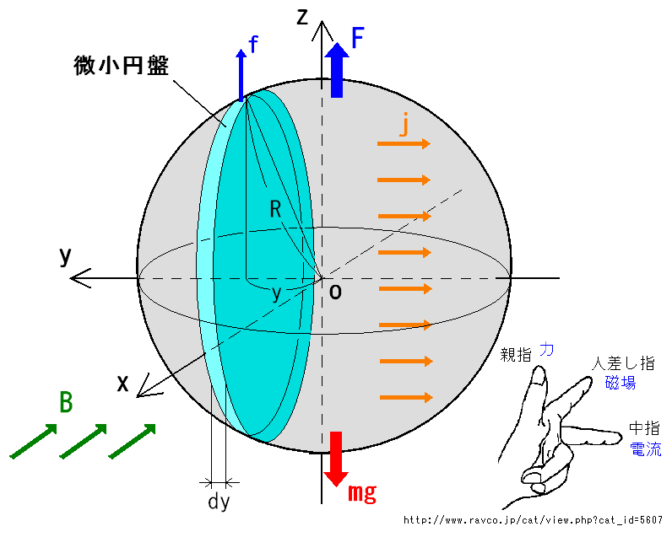
磁化を反転する(書き込む)には?
・微小な磁石＝コンパスに棒磁石を近づける（実演）
⇒コンパスの針は反転 ＝ 書き込み動作
・モータ、電動機
磁界Hの空間に電流Iが流れているコイル(ループ電流)を置く。
⇒コイル(ループ電流)は力を受ける。
(フレミング左手の法則)
回転する。

Slide 26
直流モータと磁化反転の比較
微小ループ電流は磁気モーメントmと等価であることを思い出してほしい。
直流モータ：磁界H中のループ電流には働く回転力を利用。
力F
トルクT
I
H
I
力F
S：ループの面積
：ループ電流に直交する単位ベクトル

Slide 27
磁化を読み出すには?
・電磁誘導
磁界中に置いたコイルを回転させる(モータと逆過程)
⇒誘導起電力Vが発生し、誘導電流が流れる。発電の原理。
力F
H
レンツの法則
コイルを貫く磁束Φの時間変化を妨げるように起電力が発生する。
誘導電流
誘導起電力V
力F

Slide 28
磁化を読み出すには?
強磁性体から漏れ出す磁束の時間的変化を電磁誘導により再生電圧として取り出す。
再生電圧
移動
磁気ヘッド
磁束の漏れ出し
磁気ディスクは1分間に数千回 回転している。
磁気ディスク
記録単位 1ビット
磁気ヘッド：磁性体に接近するが、接触しない。接触すると物理的に壊れる。（書き込み・読み出し中の機械的衝撃に弱いのはハードディスクの弱点）

Slide 29
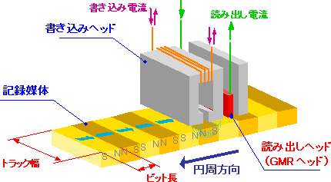
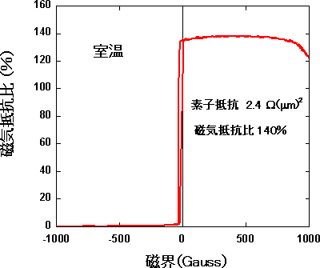
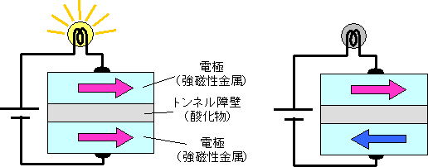
最近の磁化の読み出し方法
TMRヘッド
TMR = Tunneling
Magneto-Resistance
強磁性金属/絶縁体/強磁性金属の三層構造における電気抵抗が磁化の平行/反平行で異なる現象を利用。
産業技術総合研究所 プレスリリースよりhttp://www.aist.go.jp/aist_j/press_release/pr2005/pr20050331/pr20050331.html

Slide 30
MRAM (Magneto-resistive Random Access Memory)
もしメモリが揮発性ではなく、不揮発だったら？？
⇒電源を切った作業状態を保持してくれる。
テレビのようにすぐに起動するパソコンが実現。
インスタントオン・コンピュータ
CPU
キャッシュ
立ち下げ前
のデータ
主記憶
(MRAM)
バスインタフェース
画像処理回路
磁石による保持には電源不要
⇒
低消費電力メモリ
ノーマリオフコンピュータ
MRAM
並列入出力コントローラ
直列入出力コントローラ
音声入出力装置
ネットワークインタフェース
ハードディスク

Slide 31
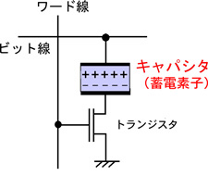
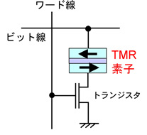
DRAMとMRAM
DRAM
電荷が放電されている=”1”
電荷が蓄えられている=”0”
時間が経つと放電する。
揮発性、かつ、待機時の消費電力大
MRAM
磁化が平行=”0”
磁化が反平行=”1”
現在、開発進行中
“不揮発性”、かつ、待機時の消費電力0
産業技術総合研究所 プレスリリースより抜粋。
http://www.aist.go.jp/aist_j/press_release/pr2004/pr20040302/pr20040302.html
安藤フェローによるMRAMの開発秘話は日本磁気学会誌 第10巻 第2号 (2015年)に掲載されています。

Slide 32
まとめ
・身の回りの磁石に関わる現象、磁性体とは?
・コイルと磁石の類似点。
・磁性体の磁化を反転させる方法。
・フレミング左手の法則と磁化反転の類似点。
・電磁誘導と磁化の読み出しの類似点。
を解説しました。
日頃何気なく使っている電子機器の動作原理を知ってもらい、有意義な使い方とよい応用を着想してもらえることを期待します。

Slide 33
課題
これらの課題は農学部の学生向けです。電気電子工学科の学生向けの課題。
①授業の感想を書け。
②家庭内にある磁性材料を用いた製品を2つ挙げ、それらの機能と原理をそれぞれ200字以上300字以内で説明せよ。ただし、「電磁気学Iおよび演習」の教科書に記載の製品・応用例は除く(優しすぎるので)。
①と②の合計でA4 1枚以内。
6/25 12時までにe-mailにてh-shmz@cc.tuat.ac.jpへ提出。
件名及びファイル名を学籍番号とすること。
参考文献：「電磁気学」「電気機器」と名前がついた教科書を図書館で探すこと。
小テスト：
①授業の感想を書け。
②フレミング左手の法則により、磁界中のループ電流に加わる力の向きを説明せよ。
①と②の合計でA4 1枚以内。
最終レポート課題：
家庭内にある磁性材料を用いた製品を3つ挙げ、それらの機能と原理をそれぞれ200字以上300字以内で説明せよ。
参考文献：「電磁気学」「電気機器」と名前がついた教科書を図書館で探してください。

